Slide 1
КУРСОВАЯ РАБОТА
ГОСУДАРСТВЕННОЕ АВТОНОМНОЕ ПРОФЕССИОНАЛЬНОЕ ОБРАЗОВАТЕЛЬНОЕ УЧРЕЖДЕНИЕ ИРКУТСКОЙ ОБЛАСТИ
«АНГАРСКИЙ ТЕХНИКУМ СТРОИТЕЛЬНЫХ ТЕХНОЛОГИЙ»
Тема: "Разработка 2D игры Монополия"
Выполнил Кудрявцев Дмитрий Алексеевич
Руководитель Денисюк Алексей Валерьевич
Ангарск 2026

Slide 2


Цель, актуальность, задачи
Задачи:
Реализовать игровое поле (40 клеток), механику перемещения, экономику, правила аренды, строительства и банкротства.
Разработать систему управления ходами, включая обработку дублей, правила тюрьмы и специальных клеток.
Провести комплексное тестирование и оптимизировать производительность.
Цель: Создать полнофункциональную цифровую 2D-версию классической настольной игры «Монополия», адаптированную под Ангарский Техникум Строительных Технологий.
Актуальность: Игроки ценят возможность играть без физической подготовки оборудования. «Монополия» остаётся одним из самых узнаваемых брендов в индустрии, сочетающим простоту правил с глубокой стратегической и экономической составляющей.

Slide 3



Характеристика платформы
Структура интерфейса
Адаптивная верстка (Grid, Flexbox)
Анимации и стили
Серверная логика
REST API
Логика игры
Обработка действий пользователя
Работа с использование JavaScript для динамического изменения HTML-структуры

Slide 4
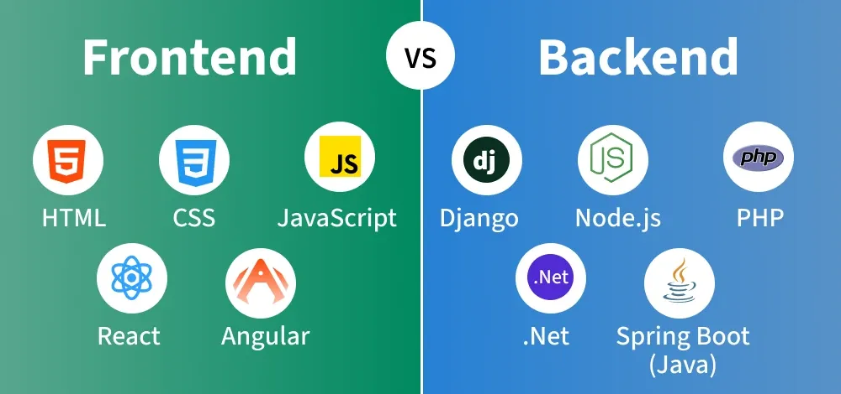
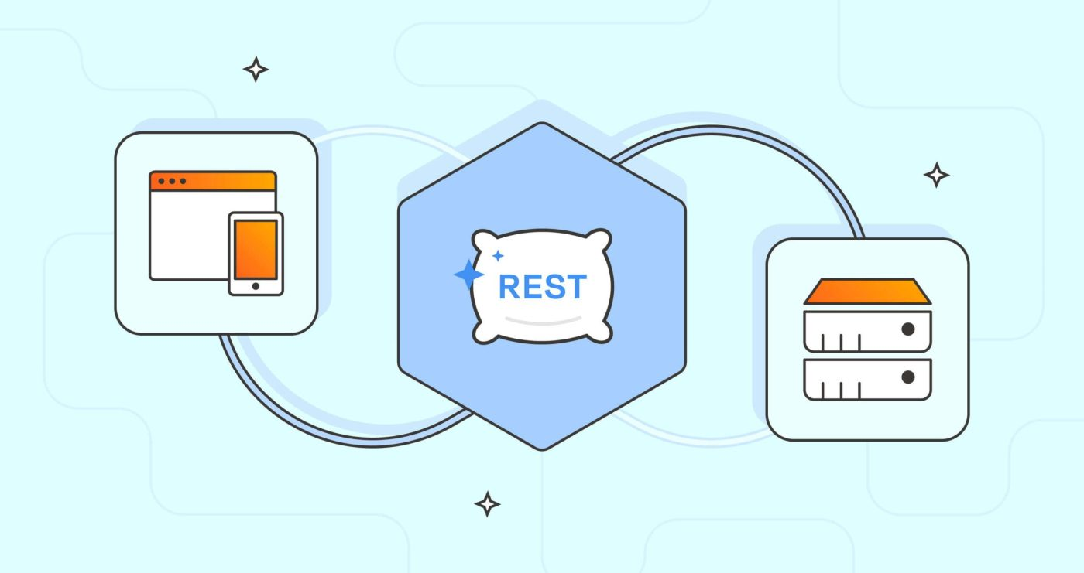
Разработка проекта
Основные этапы:
Системный анализ и проектирование архитектуры
Разработка пользовательского интерфейса и UX
Создание клиентской части приложения
Разработка серверной логики и API
Комплексное тестирование и контроль качества
Особенности реализации:
Ключевые архитектурные решения
Применение одностраничной архитектуры (SPA)
Разделение клиентской и серверной логики
Взаимодействие компонентов через REST API
Адаптивная вёрстка пользовательского интерфейса

Slide 5

Механика игры
Бросок кубиков → генерация значений на сервере
Перемещение фишки
Определение типа клетки → кабинеты, спец-клетки, налоги, старт
Выполнение действия → покупка, аренда, штраф, тюрьма
Передача хода
Синхронизация состояния

Slide 6

Заключение
Перспективы
Расширение функционала
Добавление новых режимов
Улучшение UI/UX
Создана полнофункциональная веб-система с полным игровым циклом
Клиент-серверная модель
Современный стек технологий
Стабильная сборка, готовая к релизу

Slide 7
Спасибо за внимание!

